Slide 1
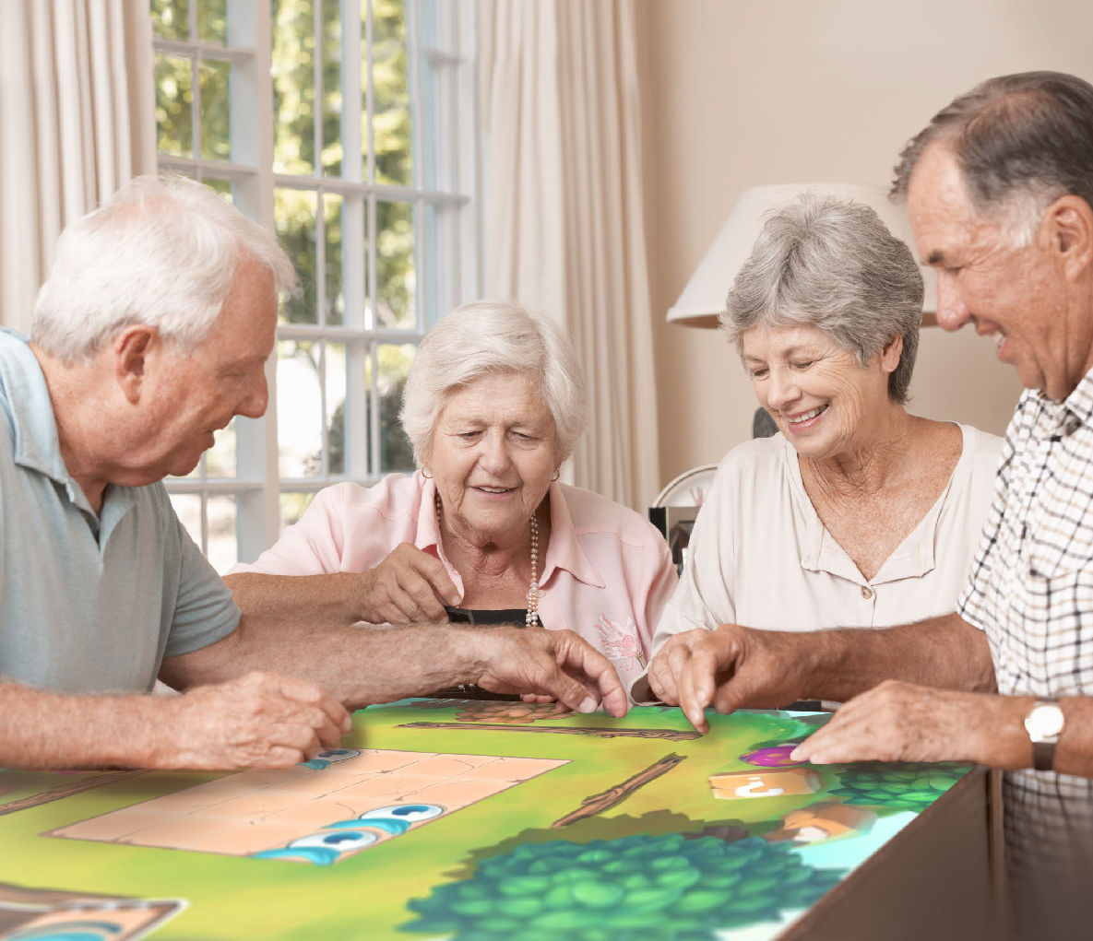



Améliorer la qualité des soins avec Obie
EyeClick est un leader mondial de la technologie interactive et le créateur d'Obie, une offre de jeu et d'activité primée qui transforme tout espace physique en une expérience immersive et très divertissante.
Keshet Association

Slide 2
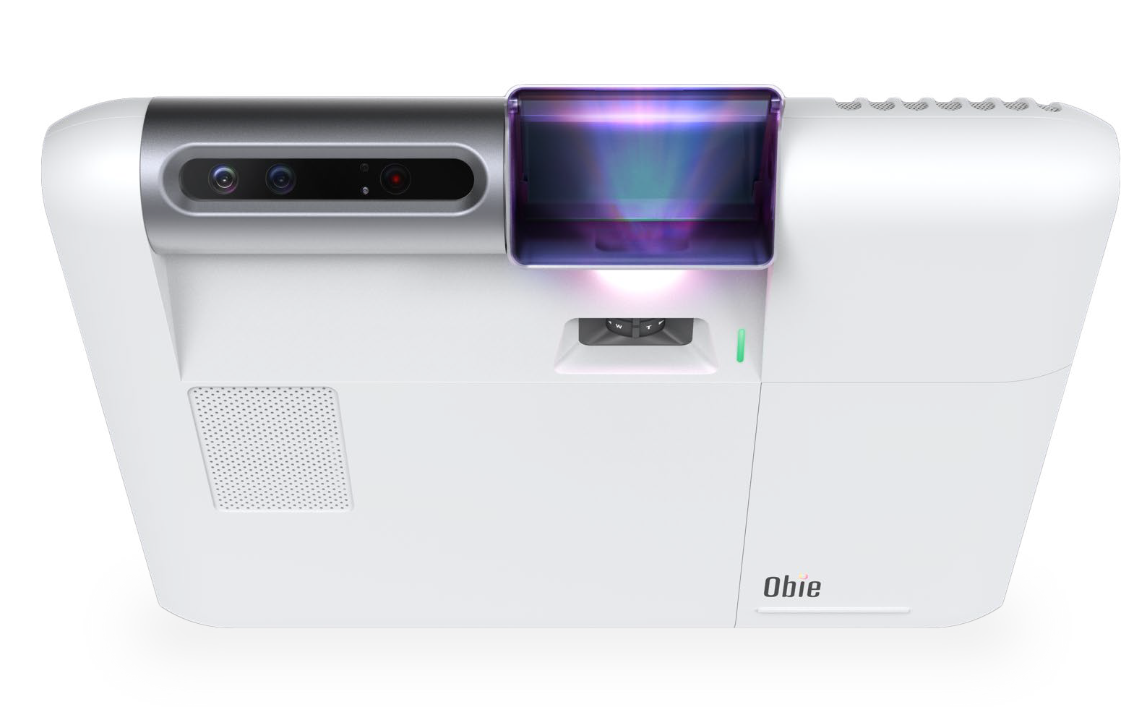
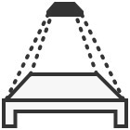
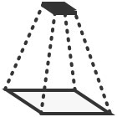
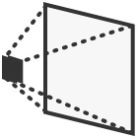
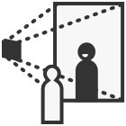
Un Obie. Quatre modes.
D'innombrables possibilités.
Obie est une console de jeu interactive munie d'un projecteur avancé intégré qui permet de projeter l’image sur n'importe quelle surface (sols, murs et dessus de table), permettant ainsi aux participants de s'engager dans un jeu actif en utilisant des mouvements corporels, des tactiques de coordination œil-main et en touchant les images affichées.
Table
Sol
Mur
Avatar

Slide 3




Améliorer le bien-être de vos résidents
« Les résidents réagissent avec amour et se réjouissent des activités avec Obie.
Cela leur permet d'interagir
à un niveau qui leur est généralement difficile d'atteindre. »
- Lisa Mc Allen
Propriétaire d’un établissement de santé pour personnes âgées
Encourager le mouvement
Une merveilleuse façon d'améliorer la mobilité et les capacités motrices grâce à des jeux actifs pour les personnes en soins de longue durée.
Activité cognitive
Une combinaison d'activités cognitives, de défis de mémoire et de divertissement grâce à nos jeux interactifs.
Interactions sociales
Une façon de renouer, à tour de rôle, avec la famille et les amis et de créer des expériences sociales.

Slide 4
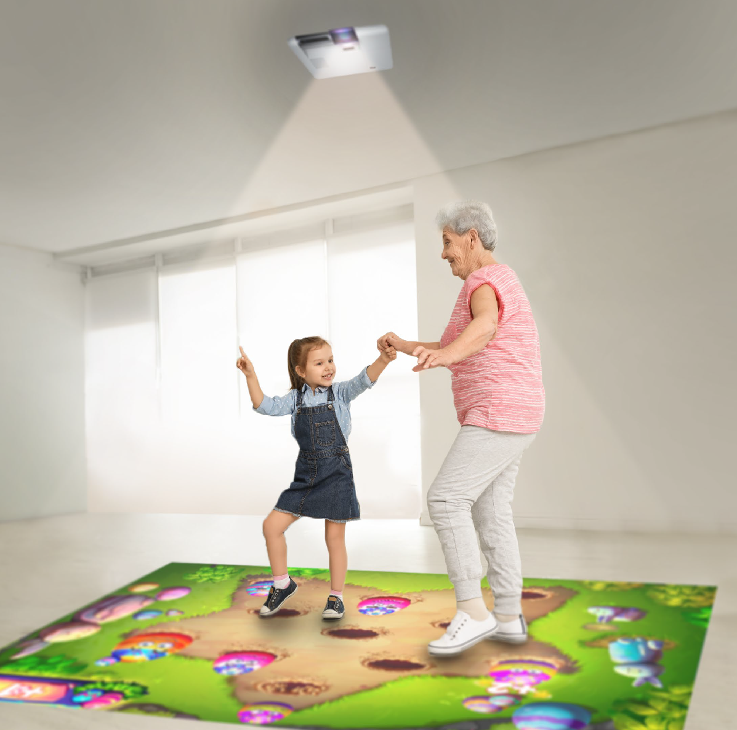
Une solution parfaite, innovante, harmonieuse et sûre
1
Simple et sans souci
Nous nous occupons de tout pour vous. Un de nos techniciens qualifiés installe Obie directement sur place.
2
Sûr et sans germe
Obie propose des expériences et des activités de jeu sûres, sans germe et sans COVID-19.
3
Un contrôle facile et transparent
Conçu à l'aide des toutes dernières technologies et équipé d'un clavier de contrôle facile à utiliser.
4
S’adapte à toutes les surfaces
Obie peut projeter des jeux sur n'importe quel sol, mur ou table et remplit votre centre de joie.

Slide 5

Un rôle constructif dans la vie des personnes âgées
Les personnes âgées qui participent à des expériences de qualité basées sur le jeu actif se sentent mieux par rapport à leurs capacités physiques et renforcent leur volonté de communiquer.
SELON LA RECHERCHE MÉDICALE
Seulement 5 minutes par jour consacrées à des jeux, des puzzles et des exercices d'entraînement cérébral peuvent considérablement améliorer et protéger les capacités cognitives.
Le fait de s'amuser, d'être actif et de mettre son cerveau régulièrement à l'épreuve présente une multitude de bienfaits, tels que l'amélioration du bien-être mental et émotionnel et des fonctions cérébrales.

Slide 6
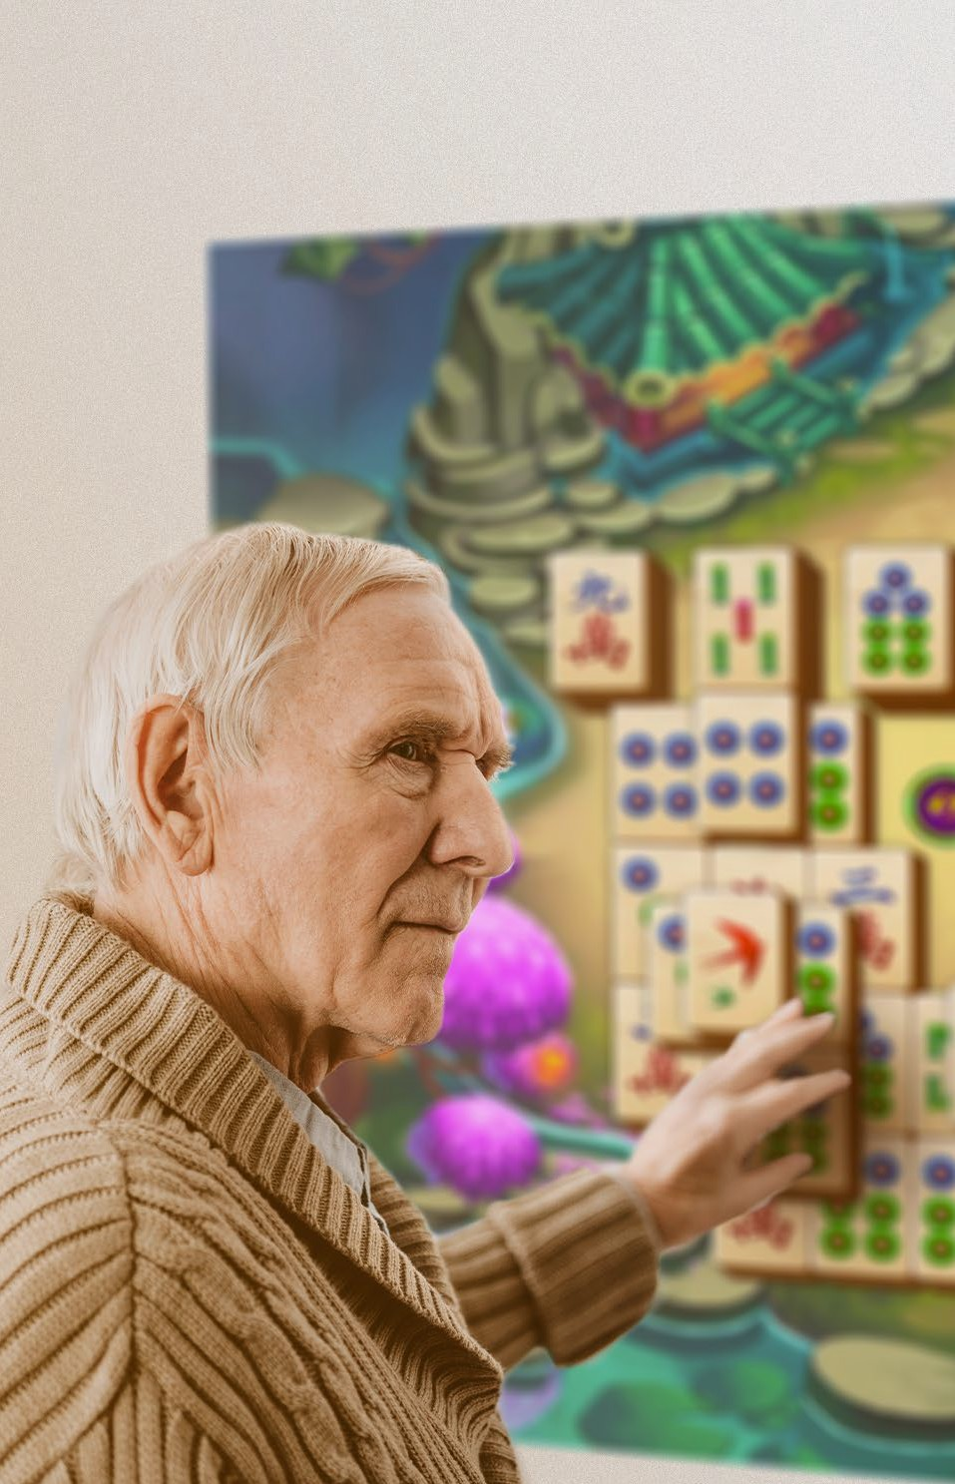
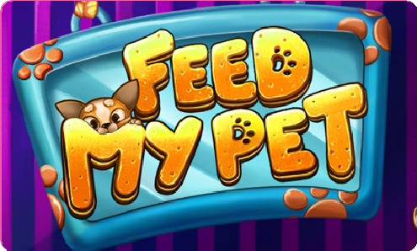
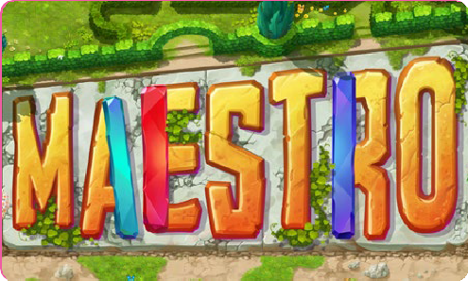
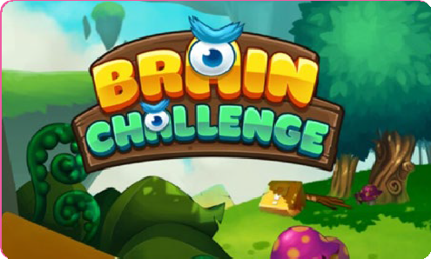
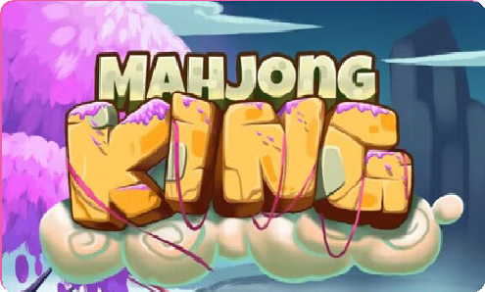
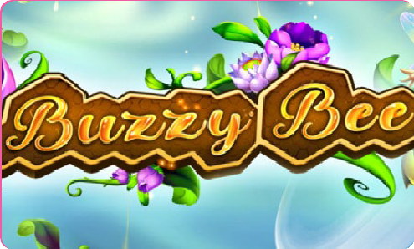
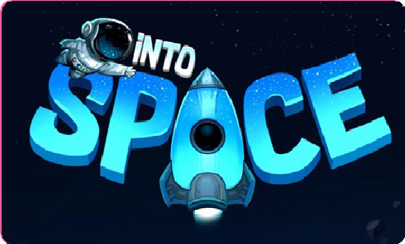
Des jeux pour stimuler l'activité cognitive
Nourrir mon animal de compagnie
Maestro
Cognitif
Cognitif
Mouvement
Mémoire
Social
Social
Attention
Attention
Résoudre des problèmes arithmétiques en tapant sur la bonne réponse.
Mémorisez les modèles et répétez-les.
Jouez à ce jeu pour améliorer vos compétences cognitives en perfectionnant le calcul mental.
Apprenez à jouer du piano et améliorez vos compétences cognitives.
Défi cérébral
Le roi Mahjong
Cognitif
Cognitif
Mémoire
Mémoire
Attention
Attention
Résolution de problèmes
Mémorisez la position de l'œil clignotant apparaissant sur les tuiles.
Combinez plusieurs processus cognitifs pour reconnaître des modèles et exercer votre raisonnement logique.
Entraînez votre cerveau et améliorez vos compétences cognitives car cela la difficulté augmente à chaque tour.
L’abeille qui bourdonne
Dans l’espace
Cognitif
Cognitif
Social
Mémoire
Attention
Social
Résolution de problèmes
Attention
Sauvez la reine des abeilles et ses consœurs les abeilles capturées à l'intérieur des capsules, en éliminant
Apprendre et mémoriser de nouvelles informations, est le meilleur moyen d'améliorer vos compétences
les fleurs du même genre.
cognitives.

Slide 7


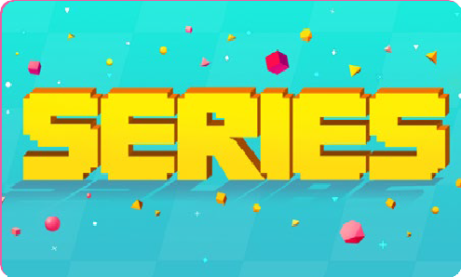
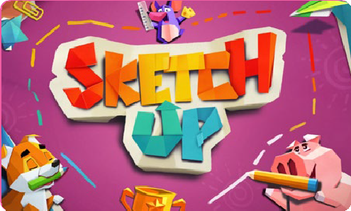
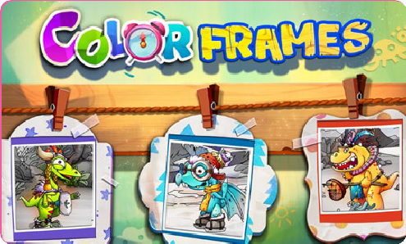
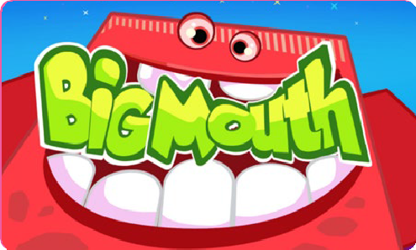
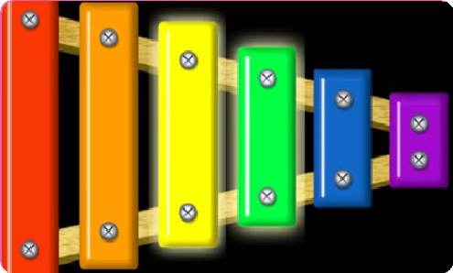

Des jeux pour l'interaction sociale
Séries
Croquis
Social
Social
Mouvement
Attention
Cognitif
Définissez et classez les nombres par ordre croissant afin de
Tapez et maintenez pour esquisser des lignes parfaites afin de révéler chaque chef-d'œuvre.
compléter un niveau. Socialisez avec vos amis et améliorez votre perception des nombres.
Cadres colorés
Grande bouche
Social
Social
Mouvement
Mémoire
Attention
Cognitif
Attention
Socialisez et collaborez avec vos amis pour vous déplacer
Interagissez et socialisez avec vos amis pour les battre et gagner.
afin de révéler les chefs-d'œuvre colorés.
Rendez votre monstre heureux en choisissant la bonne dent.
Xylophone
Cycle de vie
Social
Social
Mouvement
Mémoire
Attention
Cognitif
Attention
Socialisez avec vos amis pour créer une musique qui anime
Trouvez les bonnes étapes pour comprendre le cycle de vie d'un animal ou d'une plante.
la pièce et vous fait sourire.

Slide 8
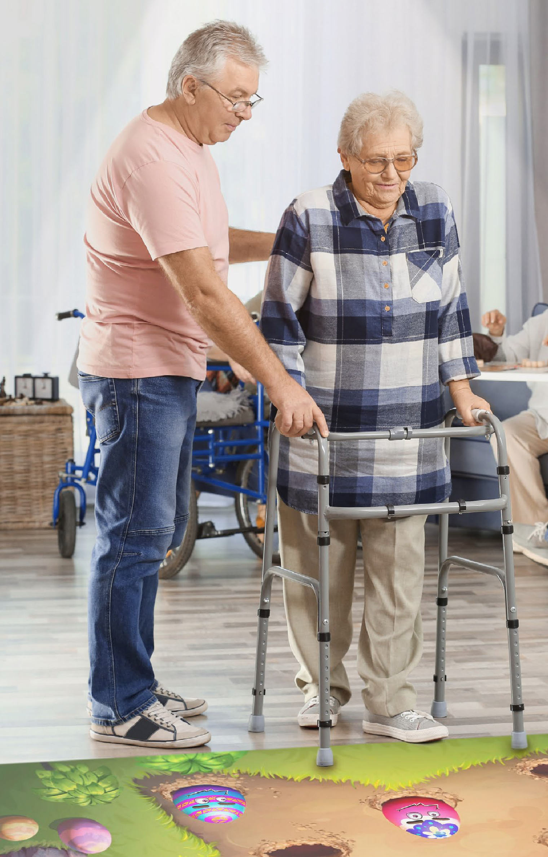


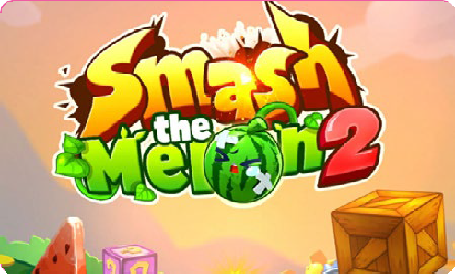
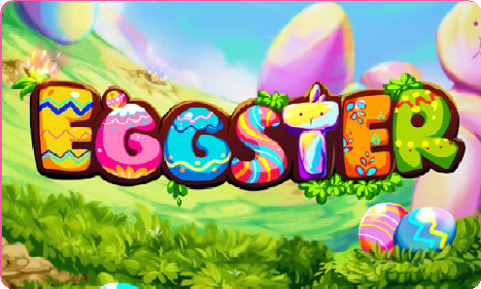
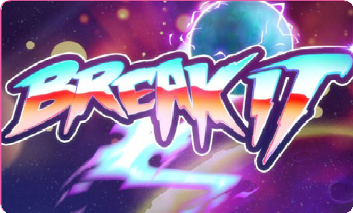
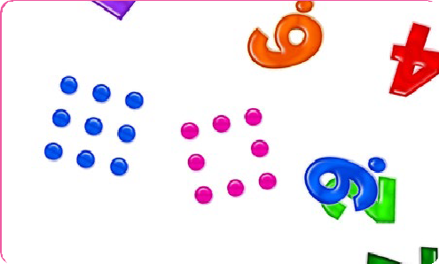
Des jeux pour encourager le mouvement
Ballons
À l’attaque des pastèques 2
Mouvement
Mouvement
Social
Social
Attention
Attention
Déplacez-vous pour faire éclater les ballons qui s'envolent dans toutes les directions.
Les joueurs doivent se déplacer et récolter tous les
Gardez un œil sur le nombre de ballons que vous faites éclater et sur la couleur qui suscite le plus d'action.
pastèques avant qu'elles ne se transforment en bombes.
La chasse aux œufs
Tout casser
Mouvement
Mouvement
Mémoire
Social
Social
Attention
Déplacez-vous aussi vite que possible et ramassez autant d'œufs que possible.
Déplacez-vous et frappez la balle pour casser toutes les briques.
Assurez-vous de ne pas frapper le lapin.
Méfiez-vous des obstacles et obtenez de nombreux bonus puissants pour terminer le niveau.
Nombres
Mouvement
Social
Cognitif
Poursuivre les nombres en mouvement, c'est facile et amusant.
Vous améliorerez ainsi votre endurance et votre forme physique tout en jouant.

Slide 9
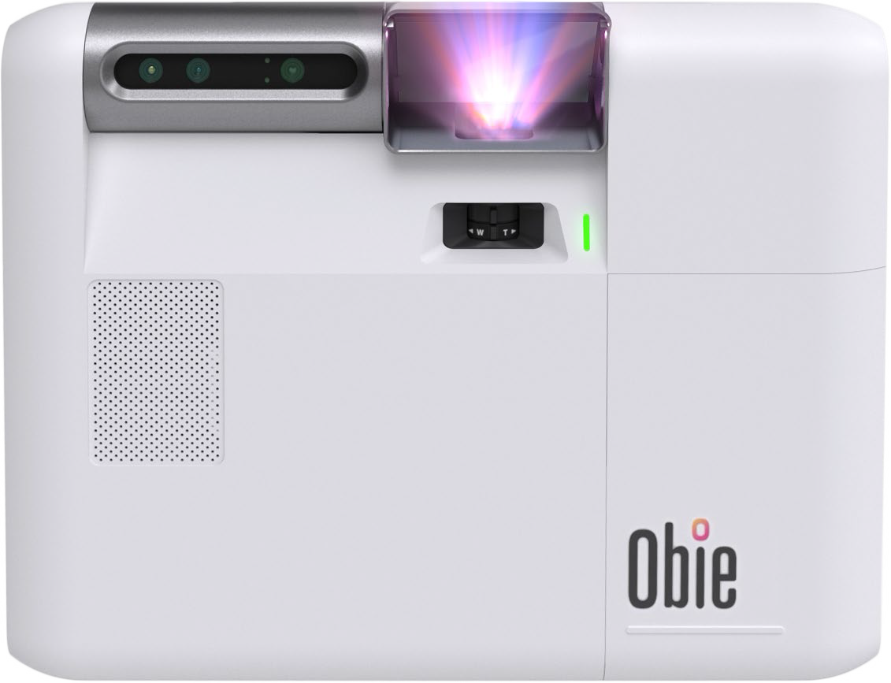

Découvrez toutes les possibilités d'Obie
Contactez-nous et découvrez comment Obie peut améliorer les activités de votre centre de soins !
Contact@eyeclick.com
20 JEUX INTERACTIFS
GARANTIE DE REMBOURSEMENT DE 30 JOURS PLANS ABORDABLES ADAPTÉS À VOTRE BUDGET

